Slide 1
Sesión ordinaria – 21 de septiembre 2023

Slide 2
Aprobación del acta de la sesión anterior
Intervenciones
Presidente
Director general
Asuntos propuestos por la Comisión Económica
Ratificación de la estrategia de venta de acciones de Caixabank
Comunicación al Protectorado de la Política de Inversión y solicitud de autorización a la venta de acciones de Caixabank por encima del 5% del activo de la fundación
Informe sobre el uso del euskera en la fundación
Reflexión sobre la postura de la fundación ante situaciones de vulnerabilidad
Ruegos y preguntas.
Orden del Día

Slide 3
Aprobación de las actas de las sesiones anteriores:
Sesión ordinaria 25 de mayo (acta)
Sesión extraordinaria 1 de junio (acta)
Sesión extraordinaria 21 de junio (acta)

Slide 4
2.1 Intervención del presidente
Próximas citas del Patronato:
AUTORIDADES
REUNIÓN | FECHA Y HORA | LUGAR
José Luis Arasti – Consejero Economía y Hacienda | Martes 26 septiembre, 11h. | Calle Cortés de Navarra Nº2, Nivel 14
Visita Plena Inclusión | Martes 26 septiembre, 10h. | Centro Larrabide de FCN
Patxi Vera – Defensor del Pueblo | Miércoles 27 septiembres, 10:30h. | Calle Emilio Arrieta nº12, Bajo
Cristina Ibarrola – Alcaldesa Pamplona | Miércoles 27 septiembres, 12:00h. | Plaza Consistorial s/n
SEMANA DEL PENSAMIENTO
PERSONA INVITADA | COMIDA |  | CHARLA EN CIVICAN
 | Fecha y hora | Lugar
Francisco Mangado | Lunes 25 de septiembre | Sin comida | 19:00 h.
Remedios Zafra | Martes 26 septiembre, 14:30h. | Restaurante El Mercao | 19:00 h.
González Sinde | Miércoles 27 septiembre, 14:30h. | Restaurante Europa | 19:00 h.
Javier Sádaba | Jueves 28 septiembre, 14:30h. | Restaurante Anttonenea | 19:00 h.
Propuesta de nueva dinámica en las reuniones del Patronato

Slide 5
Próximas citas del Patronato:
AUTORIDADES
REUNIÓN | FECHA Y HORA | LUGAR
José Luis Arasti – Consejero Economía y Hacienda | Martes 26 septiembre, 11h. | Calle Cortés de Navarra Nº2, Nivel 14
Visita Plena Inclusión | Martes 26 septiembre, 10h. | Centro Larrabide de FCN
Patxi Vera – Defensor del Pueblo | Miércoles 27 septiembres, 10:30h. | Calle Emilio Arrieta nº12, Bajo
Cristina Ibarrola – Alcaldesa Pamplona | Miércoles 27 septiembres, 12:00h. | Plaza Consistorial s/n
SEMANA DEL PENSAMIENTO
PERSONA INVITADA | COMIDA |  | CHARLA EN CIVICAN
 | Fecha y hora | Lugar
Francisco Mangado | Lunes 25 de septiembre | Sin comida | 19:00 h.
Remedios Zafra | Martes 26 septiembre, 14:30h. | Restaurante El Mercao | 19:00 h.
González Sinde | Miércoles 27 septiembre, 14:30h. | Restaurante Europa | 19:00 h.
Javier Sádaba | Jueves 28 septiembre, 14:30h. | Restaurante Anttonenea | 19:00 h.
SESIONES PATRONATO
REUNIÓN | FECHA Y HORA | LUGAR
Autoevaluación y dinámica de grupo / comida | Lunes 23 octubre, 10:00h – 16:00h | Por determinar
 | Miércoles 25 octubre | Colegio de Médicos
Comisión de Buen Gobierno | Jueves 16 noviembre, 16:30h. | CIVICAN
Comida Navidad / Sesión ordinaria Patronato | Lunes 11 de diciembre, 14:00h. | Por determinar

Slide 6
2.2 Intervención del director general
SEGUIMIENTO PRESUPUESTARIO A CIERRE DE Julio 2023
Ingresos → + 4,8 MM € por el dividendo de CaixaBank: 0,23 céntimos y presupuestados 0,15
→ + 109.000 euros por el cobro por los depósitos al 3,6%
Gastos → Desviación en gastos de personal en 162.000 € por despido en junio.
Resto sin desviaciones significativas, menores al 1%
ACTIVIDAD ORDINARIA
Incorporaciones: gestor de patrimonio: VICTOR GARCÍA, de Civican: FERMÍN LORENTE. En octubre una persona con discapacidad intelectual 3 horas en recepción de 9:00 a 12:00
Estado de los pliegos de Civican: servicios culturales, múltiples y cafetería
Reclamación de CC.OO inadmitida por el Tribunal de contratación pública
Encuentro de patronos
Cuadro de mando:
2 acuerdos pendientes de patronato: renovación convenio de cesión de obras de arte con Cultura y Jornada de patronos
Comedor social: comidas previstas 12.500 a junio y llevamos 11.800 a julio

Slide 7
2.2 Intervención del director general: Datos e información general de los centros:
ISTERRIA:
Alumnado de colegio 96 , de CFPL 17 y en residencia 39
Nº profesionales: 82, de los cuales 10 son nuevas contrataciones (no nuevos puestos)
Encuestas: grado de satisfacción familias : 9,2 / profesionales: 8,4
Porcentaje de cumplimiento de la Programación General Anual 22 : 84,47%
Obras en la residencia: adjudicadas a METRO7 EDIFICACIÓN SINGULAR Y CONSTRUCCIÓN SOSTENIBLE
Personas: usuarias 20
Satisfacción familias: 9,20
Fecha de firma de convenio de plazas: 3 julio 2023, estabilidad hasta 2033
Incremento de 1 persona el equipo profesional
RIO IRATI
CIVICAN:
72 cursos (anuales y trimestrales)
Plazas ofertadas: 1.643
Inscripciones: 1.417, plazo hasta fin de mes

Slide 8
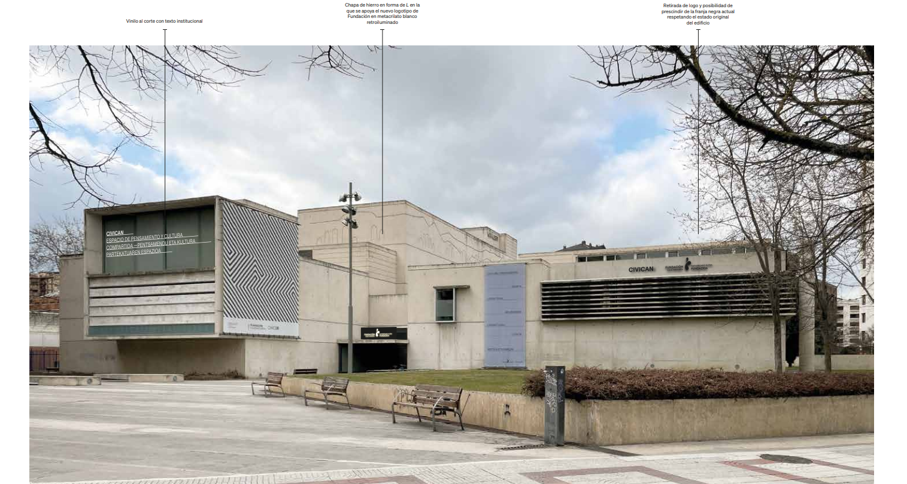
Nueva rotulación exterior de CIVICAN (fachada principal)

Slide 9
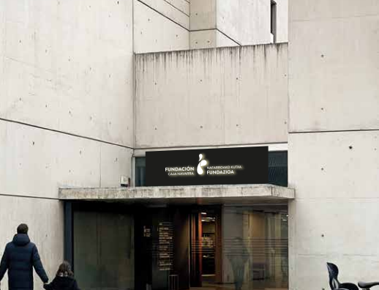
Nueva rotulación exterior de CIVICAN
Entrada principal
Lona fachada principal
Banderolas trasera

Slide 10
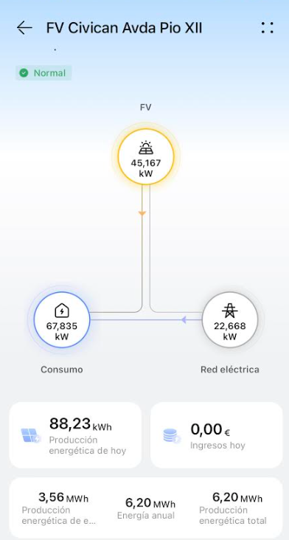
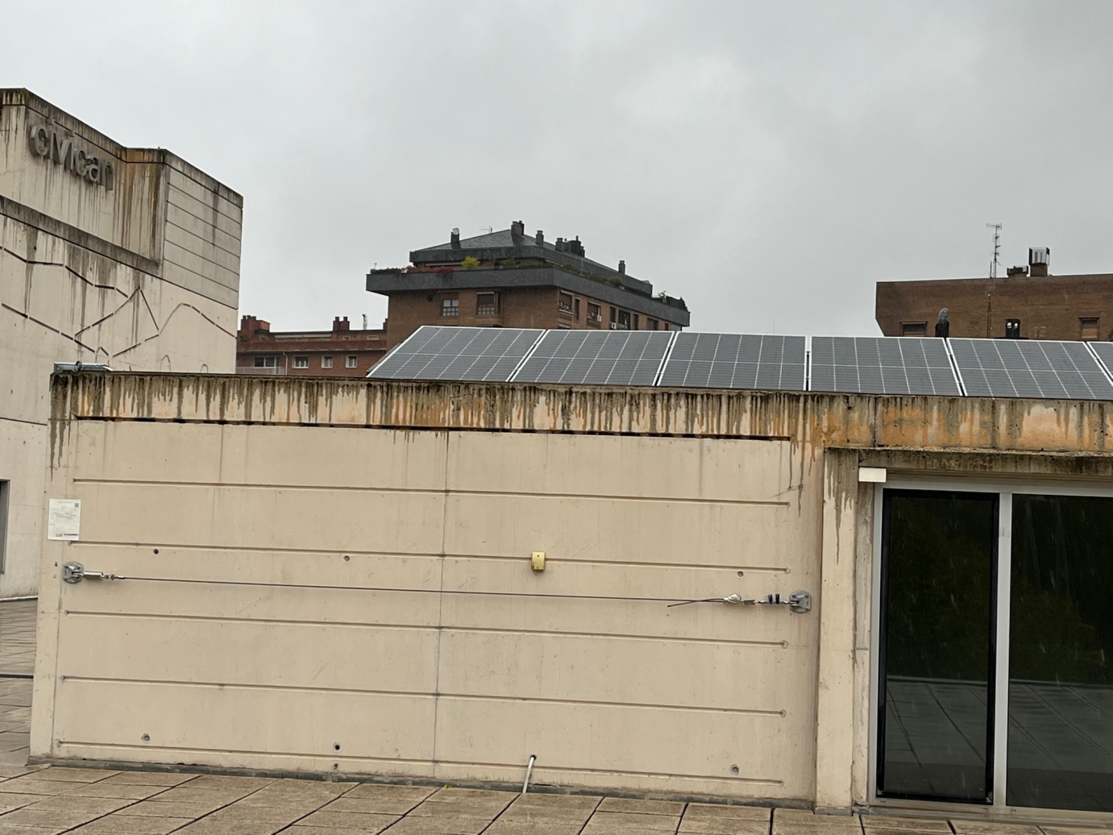
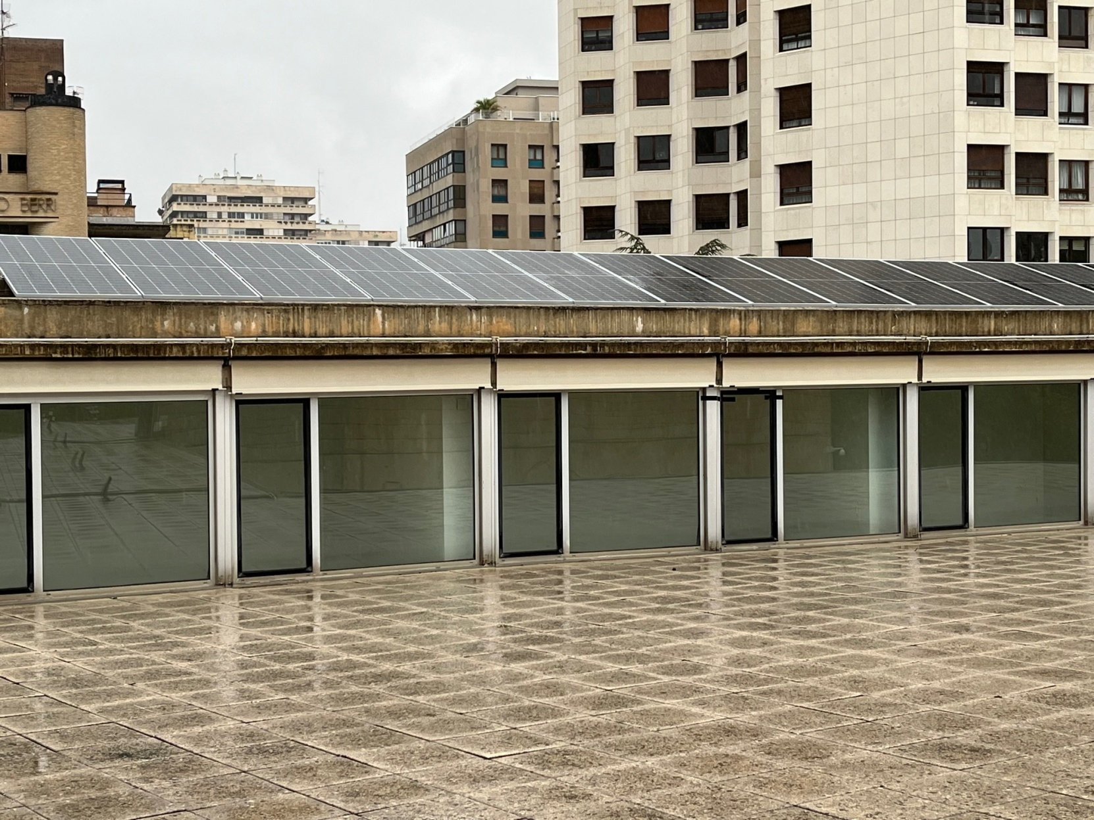
2.2 Intervención del director general: Instalación placas solares CIVICAN
Producción y consumos
Tejado biblioteca
Tejado piscina

Slide 11
2.2 Intervención del director general: Plan Estratégico
Incorporado al cuadro de mando con un seguimiento desglosado por ejes: ENLACE
SEGUIMIENTO PLAN ESTRATÉGICO
Medida | Descripción | Actuaciones realizadas
1.1.3 | Analizar y promover un observatorio de voluntariado | El Gobierno de Navarra va a lanzar el III plan de voluntariado 24-27 donde estaremos en los grupos de trabajo
2.1.1 | Realización de una encuesta | encargada al colegio de sociología
2.1.2 | Plan de comunicación | iniciado, presentación al patronato primer trimestre 24
2.1.3 | Realización de una nueva página web | Proceso público: adjudicado a FIDENET, para elaborarla antes de fin de año.
3.1.1 | Aprobación Política de Inversión | Realizado
3.1.2 | Venta escalonada de acciones de CaixaBank | En marcha
3.3.2 | Modelo de gestión interna | Revisión organigrama (ARETÉ) y diagnóstico de medios técnicos y tecnológicos (REDARQUÍA DIGITAL)
3.3.3 | Dimensión de la plantilla atrayendo talento | Incorporaciones Área de Patrimonio y Cultura (Civican)

Slide 12
2.2. Intervención del director general
PARTICIPACIÓN DE PRESIDENCIA Y DIRECCIÓN GENERAL EN ACTOS DE REPRESENTACIÓN INSTITUCIONAL (periodo junio-sept)
Fecha | Acto - Reunión
31 de mayo | Rueda de prensa de Asociación Vicus en Cascante
1 de junio | Reunión con fundación Diario de Navarra, con su presidente Luis Colina
2 de junio | Toma posesión rector de la UPNA
3 de junio | Entrega premio Príncipe de Viana
7 de junio | Día de la Delegación de Defensa
8 de junio | Presentación en rueda de prensa de Presura en la Plaza del Castillo
23 de junio | Rueda de prensa del proyecto Andar
26 de junio | Rueda de prensa presentación de la programación de Civican
4 de septiembre | Reunión con el Alcalde de Tudela
18 de septiembre | Presentación de la semana románica de Cascante

Slide 13
3. Asuntos propuestos por la Comisión Económica

Slide 14
3.2. Estrategia de venta de acciones de CaixaBank (implementación Política Inversión)
9 - 2023
2 - 2024
9 - 2024
En ejecución
>10 MM acc Venta directa
4,19€
>10 MM acc en derivados
35 Millones
4€
>10 MM acc en derivados
>10 MM acc en derivados
Hasta 25 Millones
5 Millones
+
3,70€
Suspenso de actuación
Nuevo análisis de situación

Slide 15
3. Asuntos propuestos por la comisión económica
Comunicación al Protectorado. 2 objetivos: (doc)
Trasladar formalmente la Política de Inversión para su conocimiento
Solicitar autorización para ejecutar la estrategia de venta de acciones, ya que en algún momento superará el 5% del activo de la Fundación

Slide 16
4. Informe sobre el uso del euskera en la fundación

Slide 17
4. Informe sobre el uso del euskera en la fundación
PRINCIPIOS: Transversalidad y normalidad como lengua oficial que es en nuestra comunidad
Plan de comunicación: integrado en los procesos
Valoración positiva en los procesos de contratación
WEB bilingüe
Plan de formación se ofrece la posibilidad de estudio financiando su coste
Imagen corporativa contemplado
Imagen exterior: señalética, memoria, intervenciones, atención al público, folletos
Colonias: folletos, atención, programas programados como externos contratados
DATOS:
Curso 22-23: 57 actividades con 443 participantes
Se programan un 10% de actividad en euskera y se ejecuta el 8%
Los jueves grupo de conversación en euskera
Campus Neptuno: 16 centros con una participación de 808 chicos y chicas, con 52 profesionales (17 fueron en castellano y 8 en inglés
10 proyectos apoyados en el programa innova desarrollados en euskera, de un total de 65
Colaboración con Artea Oinez desde 2014, salvo 2020: 9 años con una compra media de 4.000 euros

Slide 18
5. Reflexión sobre la postura de la fundación ante situaciones de vulnerabilidad

Slide 19
6. Ruegos y Preguntas

